Slide 1
Терроризм
Выполнила: ученица 11 класса

Slide 2
Содержание
1.Введение
2. Виды терроризма
  2.1 Особые формы
3. Терроризм и аналогичные феномены
4 .Правительства и терроризм
5 .Борьба с терроризмом
6 .История терроризма
  6.1 .Терроризм в Древнем мире
  6.2 .Терроризм в Средние века
    6.2.1 .Примечательные личности
  6.3. Периодизация терроризма Нового и Новейшего времени
    6.3.1. Хронология терроризма с 1960-х по наши дни
7. Страны, наиболее пострадавшие от терроризма
8. Уголовный кодекс Российской Федерации
9 .Статистика террористических актов
10.Заключение

Slide 3
Терроризм — политика, основанная на систематическом применении террора.

Slide 4
Введение
Терроризм – постоянный спутник человечества, который относится к числу самых опасных и труднопрогнозируемых явлений современности, приобретающих все более разнообразные формы и угрожающие масштабы. Террористические акты приносят массовые человеческие жертвы, оказывают сильное психологическое давление на большие массы людей, влекут разрушение материальных и духовных ценностей, не поддающихся порой восстановлению, сеют вражду между государствами, провоцируют войны, недоверие и ненависть между социальными и национальными группами, которые иногда невозможно преодолеть в течение жизни целого поколения.

Slide 5
Виды терроризма
По характеру субъекта террористической
деятельности, терроризм делится на:
1.Неорганизованный или индивидуальный (терроризм одиночек) — в этом случае теракт (реже, ряд терактов) совершает один-два человека, за которыми не стоит какая-либо организация (Дмитрий Каракозов,Вера Засулич, Равашоль, Тимоти Маквей и др.);
2.Организованный, коллективный — террористическая деятельность планируется и реализуется некой организацией (народовольцы, эсеры, ИРА, Аль-Каида и др.). Организованный терроризм — наиболее распространённый в современном мире.

Slide 6
По своим целям терроризм делится на:
1.Националистический — преследует сепаратистские или национально-освободительные цели;
2.Религиозный — может быть связан с борьбой приверженцев религии между собой (индуисты и мусульмане, мусульмане и иудеи) и внутри одной веры (католики-протестанты, сунниты-шииты), и преследует цель подорвать светскую власть и утвердить власть религиозную;
3.Идеологически заданный, социальный — преследует цель коренного или частичного изменения экономической или политической системы страны, привлечения внимания общества к какой-либо острой проблеме. Иногда этот вид терроризма называют революционным. Примером идеологически заданного терроризма служат анархистский, эсеровский, фашистский, европейский «левый», экологический терроризм и др.

Slide 7
Особые формы
Террор — применение силы или угроза её применения сильнейшей стороной по отношению к слабейшей (обычный терроризм — наоборот).
Левый терроризм— вырос из тираноборства, но под влиянием леворадикальных взглядов образ тирана стал коллективным и начал ассоциироваться с широкими массами населения западных стран. Карлуш Маригелла, один из участников и теоретиков городской герильи, считал терроризм её составной частью. «Сегодня быть боевиком или террористом — качество, которое делает честь любому человеку доброй воли, потому что это акт, достойный революционера, занятого в вооружённой борьбе против позорной военной диктатуры и её чудовищ», — писал он после смены политического режима в Бразилии в 1964 году.
Безлидерный терроризм — террористические акты, совершаемые малыми независимыми группами (тайными ячейками) или отдельными людьми. При этом террористическая организация может быть пирамидальной, но её сторонники действуют независимо.

Slide 8
Терроризм и аналогичные феномены
Терроризм часто сопоставляют:
с тираноборством(Гармодий и Аристогитон)— убийствами диктаторов;
с диверсиями — операциями по уничтожению коммуникаций и живой силы противника в тылу врага;
с городской герильей — партизанской войной в городе;
с криминальным насилием — не преследующим политические цели.
Деструктивные действия террористов осуществляются с целью запугивания властных структур или всего общества, то есть воздействия на поведение людей посредством страха. Специфика современного терроризма заключается в том, что его мишенью обычно становится гражданское население. В этом его отличие от терроризма XIX — первой половины XX века, чаще всего направленного против представителей власти.

Slide 9
Диверсия — скрытные, но тщательно подготовленные специальные мероприятия диверсионно-разведывательных групп или отдельных разведчиков — диверсантов — по выводу из строя наиболее важных объектов или их элементов путем подрыва, поджога, затопления, а также применением иных способов разрушения, не связанных с ведением боя для достижения цели.
Криминальное насилие - ряд запрещенных законом физических или психических действий, совершаемых в отношении других лиц вопреки их воле и желанию, причиняющих им физический вред и моральный ущерб.

Slide 10
Правительства и терроризм
Правительства противодействуют терроризму, чтобы поддерживать стабильную политическую ситуацию. Однако правительство страны может также заниматься специфическим видом терроризма — государственным терроризмом: поддержкой террористических группировок в других странах, арестами, пытками и убийствами членов национальных меньшинств, оппозиции, запугиванием населения в целях поддержки правящего режима.

Slide 11
Борьба с терроризмом

Slide 12
Специалисты, исследующие проблему терроризма, выделяют две возможные стратегии борьбы с терроризмом — «прогрессивную» и «консервативную»:
«Консервативная» стратегия подразумевает частичные уступки требованиям террористов — выплату выкупа, территориальные и моральные уступки (например, признание ценностей, поддерживаемых террористами, признание лидеров террористов равноправными партнёрами по переговорам и т. д.).
«Прогрессивная» стратегия означает безоговорочное уничтожение террористов и их сторонников, а также поощрение лиц, идущих на сотрудничество с «демократическими» государствами в их борьбе с террором, отказ от каких бы то ни было переговоров с террористами, отказ от заключения перемирий

Slide 13

Почтовая марка Азербайджана с надписью «Нет терроризму!» на трёх языках

Slide 14


История терроризма
Специалисты расходятся в мнении как относительно времени возникновения терроризма, так и в том, можно ли оценивать события далёкого прошлого с точки зрения современных терминов:
Иные приравнивают к терроризму любое политическое убийство, и, таким образом, корни терроризма отодвигаются в античные времена (У. Лакер), если не в ещё более ранний период; другие считают терроризм феноменом конца ХХ века (И. Александер, В. Чаликова и др.). Французский историк М. Ферро возводит терроризм к «специфической исламской традиции Хошашин XI—XII вв.», а Н. Неймарк относит происхождение современного терроризма к эпохе пост-Наполеоновской Реставрации.

Slide 15
Терроризм в Древнем мире
Некоторые источники считают, что «ещё за триста сорок лет до нашей эры отец Александра Македонского был убит в результате теракта»
Другие считают одной из наиболее ранних террористических группировок иудейскую секту сикариев,(«кинжальщиков»), действовавшую в Иудее в I веке н. э. Члены секты практиковали убийства представителей еврейской знати, выступавших за мир с римлянами и обвинявшихся ими в отступничестве от религии и национальных интересов и «коллаборационизме» с римской властью. В качестве оружия сикарии использовали кинжал или короткий меч — «сику». Это были экстремистски настроенные националисты, возглавлявшие движение социального протеста и настраивавшие низы против верхов и в этом отношении являющаяся прообразом современных радикальных террористических организаций. В действиях сикариев прослеживается сочетание религиозного фанатизма и политического терроризма: в мученичестве они видели нечто приносящее радость и верили, что после свержения ненавистного режима Господь явится своему народу и избавит их от мук и страданий. Сыграли важную роль в поражении Иудейского восстания 66-71 гг. и были уничтожены с его разгромом. В частности, их действия в осаждённом Иерусалиме привели к его разрушению после захвата города римлянами.

Slide 16
Терроризм в Средние века
Классическим примером террористической организации Средних веков, которая значительно развила искусство тайной войны, диверсионной практики и насильственных средств достижения цели, является секта хашашаинов(«курителей гашиша»), или, в европейском произношении, «ассассинов». Около 1090 года Хасан ибн Саббах захватил в горной долине к северу от Хамадана (современный Иран) крепость Аламут. В течение последующих полутора столетий сторонники и последователи Горного Старца, под именем которого вошёл в историю основатель секты, опираясь на контролируемый район, который сегодня профессионалы антитеррора назвали бы «серой зоной», лишили покоя правящие династии на обширном пространстве от Средиземного моря до Персидского залива. Движимые неясной до конца религиозной мотивацией, практически неуловимые, и от этого ещё более устрашающие адепты секты (с позиций сегодняшнего дня — боевики), убили за период своей деятельности сотни халифов и султанов, военачальников и представителей официального духовенства, посеяв ужас во дворцах правителей, существенно дестабилизировав политическую ситуацию на обширном геополитическом пространстве Востока, и затем были уничтожены монголо-татарами в середине XIII века.

Slide 17
Примечательные личности
Каррье (Carrier), Жан-Батист, французский террорист, 1756-94 годов; в 1792 году фанатичный член конвента, в1793 году казнил пленных вандейцев массами, потопив их; после 9-го термидора казнён.
Таллиен (Tallien), Жан-Ламберт, французский политический деятель, 1769—1820, член конвента, террорист; под влиянием своей жены (с 1794) Терезы де-Фонтенэ (1775—1835, о ней Turquan 1898), стал противником террора. 9 термидора содейств. низвержению Робеспьера; потом член совета пятисот.

Slide 18
Периодизация терроризма Нового и Новейшего времени
Политологи выделяют четыре глобальные волны терроризма Нового и Новейшего времени:
1.Связанная с распространением в 1880-х годах в России, Европе, а затем и Северной Америке революционных идеологий (иногда объединяемых под названием анархизма, хотя ни российские народники, ни ирландские фении анархистами в строгом смысле слова не были);
2.Связанная с антиколониальным, национально-освободительным движением XX века;
3.Имеющая отношение к деятельности «новых левых» в 1970-е годы;
4.Волна, связанная с глобализацией, начавшаяся в конце 1970-х и продолжающаяся до сих пор (в том числе и современный религиозный терроризм).

Slide 19
Хронология терроризма с 1960-х по наши дни

Slide 20
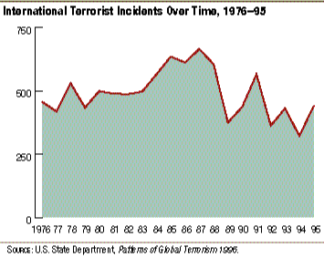
Хронологическая схема динамики совершения террористических актов в мире с 1976 по 1995 гг. (Инф.Госдепа США)

Slide 21
1968—1982 годы — «годы свинца» в Италии. Неофашисты и леворадикалы совершают десятки крупных террористических актов (взрывы, убийства, поджоги, похищения). Наиболее известные акции:
взрыв на пьяцца Фонтана в Милане (декабрь 1969),
взрыв железнодорожного экспресса в деревне Петеано (май 1972),
взрыв на антифашистской демонстрации в городе Брешиа (май 1974),
покушение на чилийского политэмигранта Бернардо Лейтона (октябрь 1975)
убийство коммуниста Луиджи ди Роза (май 1976),
убийство судьи Витторио Оккорсио (июль 1976),
убийство трёх молодых неофашистов в Риме (январь 1978),
расстрел группы коммунистов на римской площади Сан-Джованни (февраль 1978),
похищение и убийство христианско-демократического лидера Альдо Моро (март-май 1978),
убийство профсоюзного активиста Гвидо Росса (январь 1979),
убийство юриста Антонио Леандри (декабрь 1979),
взрыв железнодорожного вокзала в Болонье (август 1980),
убийство капитана полиции Франческо Страуллы (октябрь 1981).

Slide 22
1968, 23 июля — террористы захватывают самолёт «Боинг 707» израильской авиакомпании Эль-Аль, следовавший рейсом Рим — Тель-Авив, заставив экипаж совершить посадку в Алжире. Последние заложники были освобождены 1 сентября 1968 года. Теракт был организован Жоржем Хабашем (Народный Фронт Освобождения Палестины).
1968, 26 декабря — палестинский боевик открывает огонь около терминала Эль-Аль в аэропорту города Афины. Погиб один пассажир.
1969, 18 февраля — палестинские боевики открывают огонь по сотрудникам Эль-Аль в аэропорту города Цюрих. Погиб помощник пилота, ранено 5 пассажиров. Один из нападавших застрелен сотрудником служб безопасности компании.
1972, 8 мая — Захват рейса Сабена 572. Четверо палестинских террористов из группировки Чёрный сентябрь захватывают самолёт «Боинг 707», следовавший рейсом Вена — Тель-Авив, бельгийской авиакомпании Сабена. Самолёт совершил посадку в Аэропорту Лод. 9 мая спецподразделение Сайерет Маткаль под командованиемЭхуда Барака провело операцию по освобождению заложников. В ходе операции двое террористов были убиты, двое других — схвачены; погибла также одна заложница, ещё двое заложников и боец спецназа Биньямин Нетаньяху были ранены.
1972, 30 мая — массовое побоище в аэропорту Лод (Израиль), совершённое боевиками японской организации «Ренго секигун» («Объединённая Красная армия»). Трое японских боевиков открывают огонь по пассажирам. 25 убитых, 72 раненых — в основном, паломники из Пуэрто-Рико. Двое террористов были застрелены, один схвачен.
1972, 5 сентября — захват 11-и израильских спортсменов-олимпийцев в заложники во время Олимпийских игр в Мюнхене (ФРГ). Исполнители — члены палестинской организации «Чёрный сентябрь». См. статью Теракт на Мюнхенской олимпиаде.

Slide 23
2005, 7 июля — серия взрывов в лондонском метро и городских автобусах, около 50 человек погибло, более 1000 ранено. Организатор — Аль-Каида.
2007, 13 августа — подрыв поезда «Невский экспресс».
2009, 27 ноября — подрыв поезда Невский экспресс под Угловкой
2010, 29 марта — взрывы в Московском метро: станции «Лубянка» и «Парк Культуры». Ответственность за этот теракт взял на себя лидер «Кавказского эмирата» Доку Умаров
2010, 30 декабря,31 декабря — Серия взрывов в Нигерийских городах Джос и Абуджа.
2011, 24 января — Взрыв в аэропорту «Домодедово».
2011, 26 марта — Взрыв автобуса в Иерусалиме.
2011, 11 апреля — Взрыв в Минском метро.
2011, 22 июля — теракты в Норвегии
2011, 26 августа — Взрыв штаб-квартиры ООН в Абудже (2011). Организатор — Боко харам.
2011, 12 ноября — Теракт в Таразе
2011, 13 декабря — Теракт в Льеже, Бельгия
2011, 23 декабря — двойной теракт в Сирии.
2011, 25 декабря — серия терактов в Нигерии. Организатор — Боко харам.
2012, 27 апреля — Взрывы в Днепропетровске (2012).
2012, 18 июля — Теракт в Бургасе Болгария
2013, 14 апреля— Взрывы на Бостонском марафоне
2013, 21 октября — Взрыв автобуса в Волгограде
2013, 29 декабря — Взрыв на железнодорожном вокзале в Волгограде
2013, 30 декабря — Взрыв троллейбуса в Волгограде

Slide 24
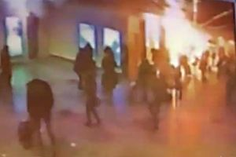
Террористический акт в аэропорту Домодедово.
(момент взрыва)

Slide 25
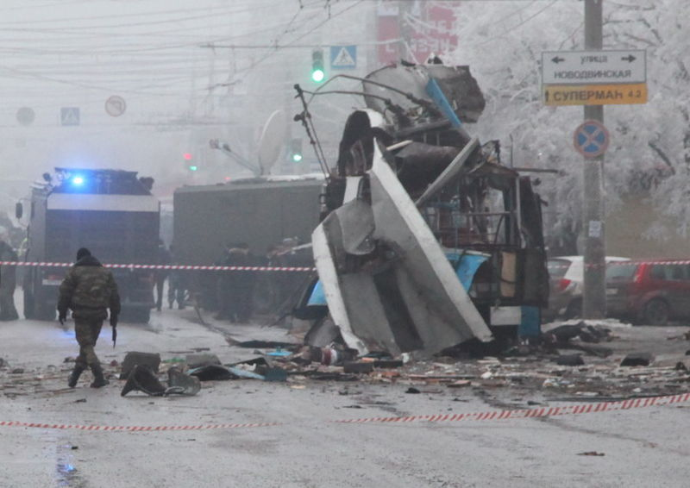
Взрыв троллейбуса в Волгограде

Slide 26
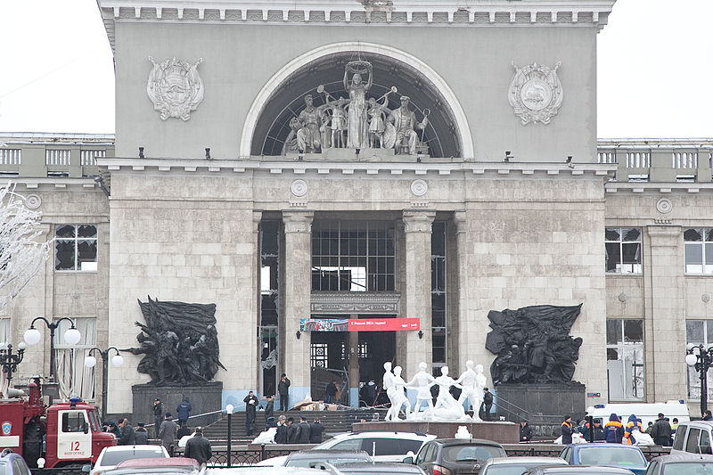
Взрыв на железнодорожном вокзале в Волгограде(Вокзал Волгоград I после взрыва)

Slide 27
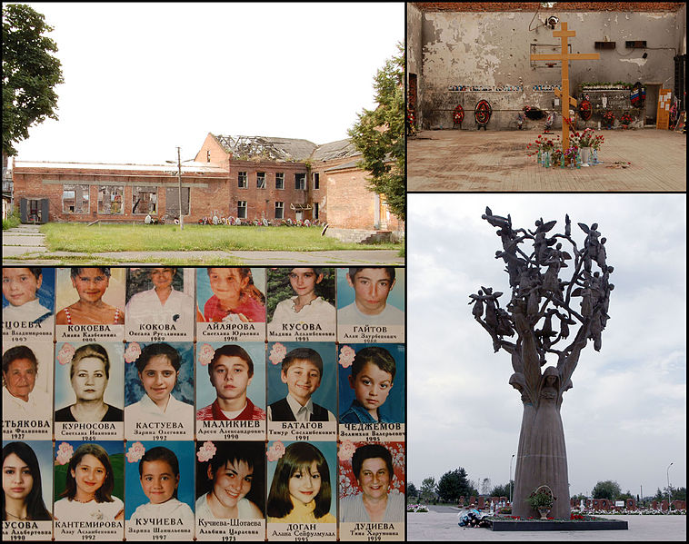
Террористический акт в Беслане(Сверху слева по часовой стрелке: Полуразрушенное здание школы № 1 в 2008 году; православный крест в спортзале в память о погибших; «Древо скорби» на мемориальном кладбище Беслана; фотографии погибших заложников)

Slide 28
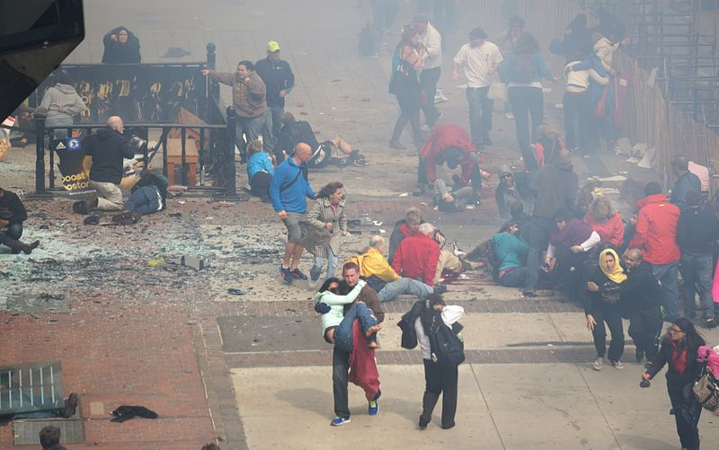
Взрывы на Бостонском марафоне

Slide 29
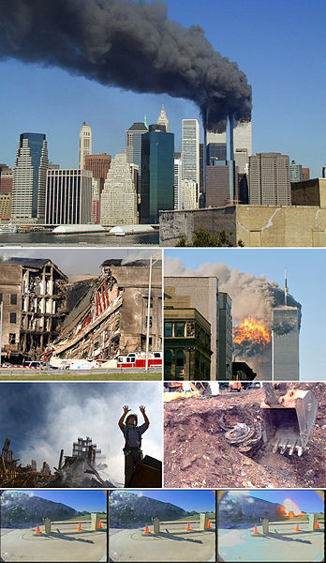
Террористические акты
11 сентября 2001 года

Slide 30
Страны, наиболее пострадавшие от терроризма в 1994—2004 годах
Место в рейтинге | Страна | Число погибших в терактах на территории страны в 1994—2004 годах | Число погибших в терактах (на 1 млн жителей страны)
1 | США | 3238 | 11,05
2 | Россия | 2111 | 14,54
3 | Индия | 1928 | 1,81
4 | Израиль | 1274 | 219,3
5 | Колумбия | 1135 | 26,82
6 | Ирак | 1122 | 44,22
7 | Алжир | 869 | 27,05

Slide 31
Уголовный кодекс Российской Федерации
Статья 205 УК РФ предусматривает за совершение взрыва, поджога или других действий, устрашающих население и создающих опасность гибели человека, причинение значительного имущественного ущерба либо наступления иных тяжких последствий, в целях воздействия на принятие решения органами власти или международными организациями, а также угрозу совершения таких действий лишение свободы вплоть до пожизненного заключения в зависимости от обстоятельств.
Ответственность предусмотрена также за содействие террористической деятельности(ст.205.1 УК РФ), а также публичные призывы к осуществлению террористической деятельности или публичное оправдание терроризма(ст.205.2 УК РФ).

Slide 32
Статистика террористических актов
В докладе Национального консорциума по изучению терроризма и ответов на терроризм при Мэрилендском университете в США отмечается, что в 2012 году 8500 терактов по всему миру унесли жизни почти 15,5 тысячи человек. 2012 год — рекордный по числу терактов и количеству жертв. Наблюдения ведутся с 1970 года. Исследователи отмечают, что большая часть терактов совершалась в странах с преимущественно мусульманским населением. Шесть из семи наиболее опасных террористических группировок связаны с Аль-Каидой.

Slide 33
Заключение
Терроризм и террористы существовали в обществе задолго до появления этих терминов. Обзор истории терроризма позволяет понять, что вне зависимости от мотивов использования методов террора (от самопожертвования на благо общества и действий в “высших интересах человечества” до желания самоутвердиться или захватить власть), он в любые времена сопряжен с агрессией, жестокостью, отрицанием общечеловеческих ценностей, желанием бросить вызов всей социально-политической и юридической системе. Смысл террористического акта состоит в невозможности законными средствами заставить общество и государство считаться с потребностями определенных лиц или группы лиц (террористические организации). А попытки радикально изменить существующие порядки или повернуть ход социальной истории вспять, пусть даже из лучших побуждений, лежат через анархию, хаос, террор. Достаточно вспомнить средства борьбы, предлагаемые основоположниками современного терроризма: “разрушения”, “яд, нож и веревка” (Бакунин), “создание максимального хаоса посредством отравляющего газа, ракет, а также поиск новых средств уничтожения” (Гейнцген), “нож, винтовка и динамит” (Кропоткин).

Slide 34
Терроризм имеет довольно много разновидностей, но в любой форме он является самой опасной по своим масштабам, непредсказуемости и последствиям социально-правовой проблемой XXI столетия. Еще не так давно терроризм был локальным явлением, однако за последние 10-15 лет приобрел глобальный характер и все больше угрожает безопасности многих стран, оказывает сильное психологическое давление на их граждан, влечет огромные политические, экономические, моральные потери, уносит все больше жизней ни в чем не повинных людей.

Slide 35
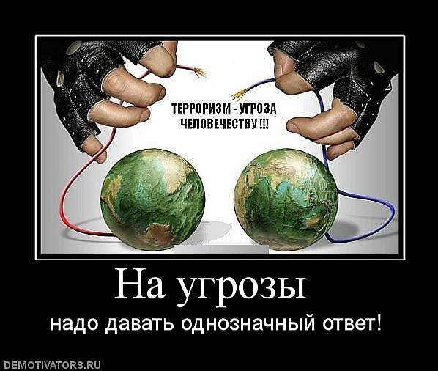

Slide 36
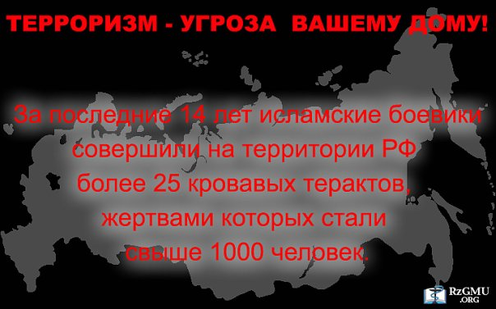

Slide 37
Спасибо За Внимание!

